Slide 1

















MENGENAL NEGARA-NEGARA ASEAN
Untuk SMP kelas VIII

Slide 2





MATERI
LATIHAN
MENU
UTAMA
VIDEO
PROFIL

Slide 3






MATERI
APA ITU ASEAN?
NEGARA-NEGARA
ASEAN

Slide 4





APA ITU ASEAN?
ASEAN (Association of Southeast Asian Nations) atau dalam bahasa Indonesia disebut asosiasi negara-negara asia tenggara. ASEAN juga disebut sebagai PERBARA (Perhimpunan Bangsa-Bangsa Asia Tenggara). ASEAN didirikan di Thailand dengan perjanjian penandatanganan yang dinamakan “Deklarasi Bangkok” pada 8 Agustus 1967.
Latar belakang ASEAN terbentuk karena adanya persamaan letak geografis, dan kemiripan budaya, serta kepentingan yang seragam dalam meningkatkan pertumbuhan ekonomi, sosial budaya, dan penjagaan keamanan kawasan.
Logo ASEAN

Slide 5
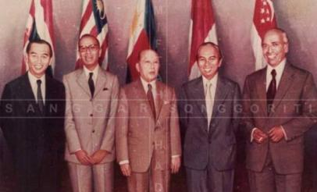
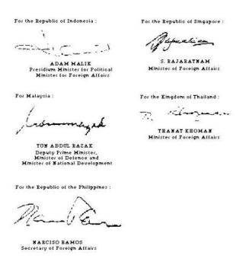

APA ITU ASEAN?
Saat awal terbentuk ASEAN didirikan oleh lima tokoh (dari kiri ke kanan) diantaranya: Thanat Khoman (Thailand), Tun Abdul Razaq (Malaysia), Narciso Ramos (Filipina), Adam Malik (Indonesia), dan S. Rajaratnam (Singapura). ASEAN memiliki gedung sekretariat yang terletak di Indonesia tepatnya di Jl.Sisingamangaraja No.70 Jakarta.
Foto lima toko pendiri ASEAN
Foto tanda tangan Deklarasi Bangkok

Slide 6


APA ITU ASEAN?
Setelah itu disusul oleh bergabungnya enam negara lainnya antara lain:
Brunei Darussalam (7 Januari 1984)
Vietnam (28 Juli 1995)
Laos & Myanmar (23 Juli 1997)
dan Kamboja (30 April 1999)
serta yang terbaru Timor Leste (11 November 2022)
Letak geografis ASEAN berada diantara dua samudera (Pasifik & Hindia) dan dua benua (Asia & Australia). Berdasarkan bentuk secara geografis negara ASEAN memiliki empat ciri diantaranya compact (Kamboja), fragmented (Indonesia), elongated (Vietnam), dan protruded (Thailand & Kamboja).
MATERI TAMBAHAN

Slide 7


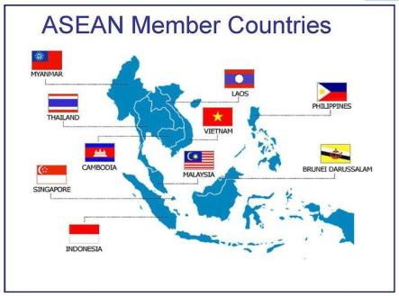

NEGARA-NEGARA ASEAN
Maka dari itu saat ini total anggota dari ASEAN ada 11 negara, antara lain:
1) Indonesia
2) Malaysia
3) Thailand
4) Singapura
5) Filipina
6) Brunei Darussalam
7) Vietnam
8) Laos
9) Myanmar
10) Kamboja
11) Timor Leste (sementara menjadi negara pengamat)

Slide 8
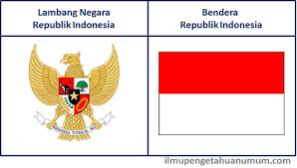

INDONESIA
Pemimpin negara : Presiden
Ibukota negara : Jakarta
Mata uang : Rupiah
Bahasa : Indonesia (nasional), Jawa, Sunda,
Madura, dsb (adat)

Slide 9
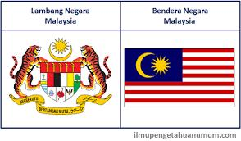

MALAYSIA
Pemimpin negara : Perdana Menteri
Ibukota negara : Kuala Lumpur
Mata uang : Ringgit
Bahasa : Melayu, Mandarin, Inggris, Tamil, dsb

Slide 10
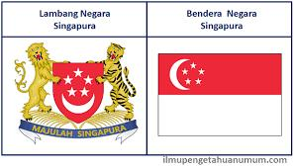

SINGAPURA
Pemimpin negara : Presiden
Ibukota negara : Singapura
Mata uang : Dollar Singapura
Bahasa : Melayu, Mandarin, Inggris, Tamil, dsb

Slide 11
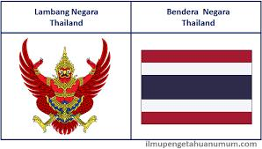

THAILAND
Pemimpin negara : Perdana Menteri
Ibukota negara : Bangkok
Mata uang : Baht
Bahasa : Bahasa Thai

Slide 12
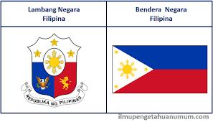

FILIPINA
Pemimpin negara : Presiden
Ibukota negara : Manila
Mata uang : Peso
Bahasa : Tagalog

Slide 13
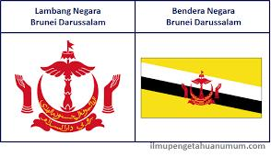

BRUNEI DARUSSALAM
Pemimpin negara : Perdana Menteri
Ibukota negara : Bandar Seri Begawan
Mata uang : Dollar Brunei
Bahasa : Melayu-Brunei

Slide 14
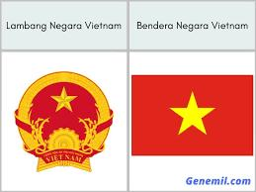

VIETNAM
Pemimpin negara : Perdana Menteri
Ibukota negara : Hanoi
Mata uang : Dong Vietnam
Bahasa : Bahasa Viet/Vietnam

Slide 15
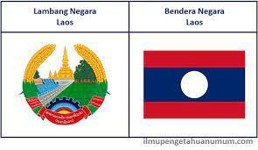


LAOS
Pemimpin negara : Presiden
Ibukota negara : Vientiane
Mata uang : Kip Laos
Bahasa : Bahasa Lao

Slide 16
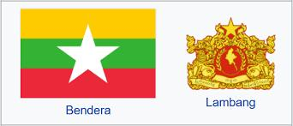

MYANMAR
Pemimpin negara : Presiden
Ibukota negara : Napypyidaw
Mata uang : Kyat
Bahasa : Bahasa Burma

Slide 17
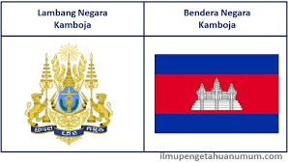

KAMBOJA
Pemimpin negara : Raja
Ibukota negara : Phnom Penh
Mata uang : Riel Kamboja
Bahasa : Bahasa Khmer

Slide 18
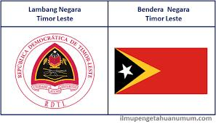

TIMOR LESTE
Pemimpin negara : Presiden
Ibukota negara : Dili
Mata uang : Dollar Amerika Serikat
Bahasa : Portugis dan Tetun

Slide 19




VIDEO
Video materi tambahan

Slide 20

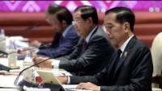
VIDEO
Video rapat KTT ASEAN

Slide 21



LATIHAN
QUIZ
PERMAINAN

Slide 22




PROFIL PENGEMBANG
Samudra Gaza Bramantyo
S1 – Teknologi Pendidikan
Universitas Negeri Yogyakarta
samudragaza03@gmail.com

Slide 23



CREDIT
Gambar
https://upload.wikimedia.org/wikipedia/id/thumb/4/49/Seal_of_ASEAN.svg/250px-Seal_of_ASEAN.svg.png
https://awsimages.detik.net.id/community/media/visual/2022/06/24/daftar-negara-asean_43.jpeg?w=700&q=90
https://cerdika.com/wp-content/uploads/2020/02/Pendiri-ASEAN.jpg
https://asset.kompas.com/crops/zqRa6XipuTlf_RzMZFkCCaNavDY=/104x0:941x558/750x500/data/photo/2019/12/11/5df0b7d64ea0f.jpg
Audio
Echoes by LiQWYD https://soundcloud.com/liqwyd
Creative Commons — Attribution 3.0 Unported — CC BY 3.0 Free Download / Stream: https://bit.ly/-_echoes Music promoted by Audio Library https://youtu.be/jYAPLnMiZ5g
https://www.youtube.com/watch?v=jYAPLnMiZ5g
Video
https://www.youtube.com/watch?v=LL7dzn1keMY
https://www.youtube.com/watch?v=ESkrnhM6rZ
Tambahan
https://wordwall.net/play/3551/948/510
https://id.wikipedia.org/wiki/Perhimpunan_Bangsa_Bangsa_Asia_Tenggara

